Slide 1
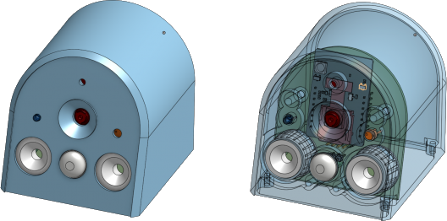
DIY Vordeckkamera
open-boat-projects.org
Vordeckkamera mit 3W-LED-Beleuchtung
IR- und Helligkeissensor
1W IR-LED zur Nachtbeleuchtung
Blickwinkel 50°
Auflösung bis 800 x 600 Pixel bei 8 Hz
Videoanzeige im Webbrowser

